Slide 1
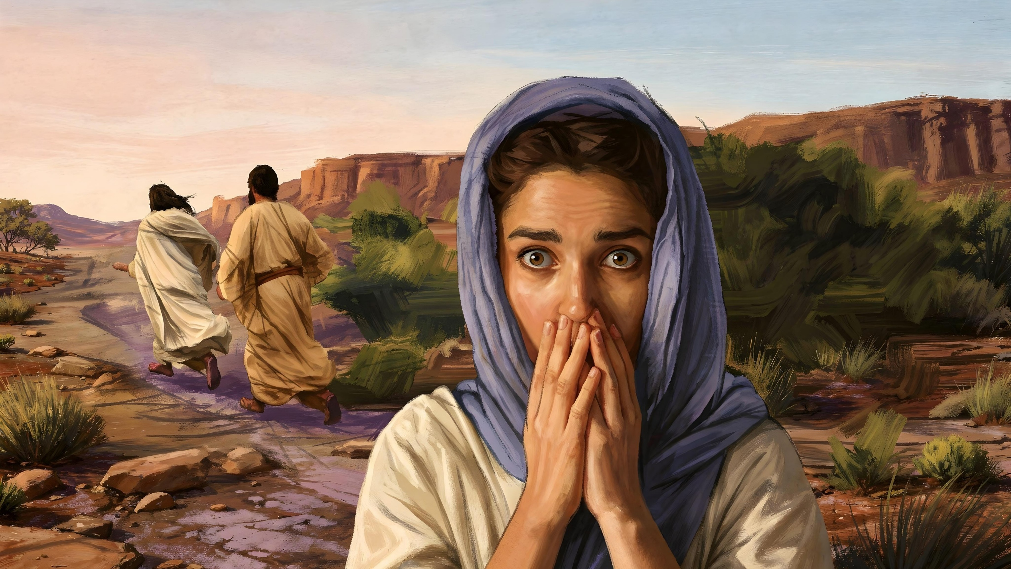
ГРЕВ ВО ЦРКВАТА
Лекција 4 за 25 јули 2026 година

Slide 2

„Не знаете ли дека вашите тела се храмови на Светиот Дух во вас, Кого го примивте од Бога? Вие не сте свои, зашто сте купени по цена. Затоа, славете Го Бога со вашите тела.“
(1. Коринќаните 6:19-20)

Slide 3

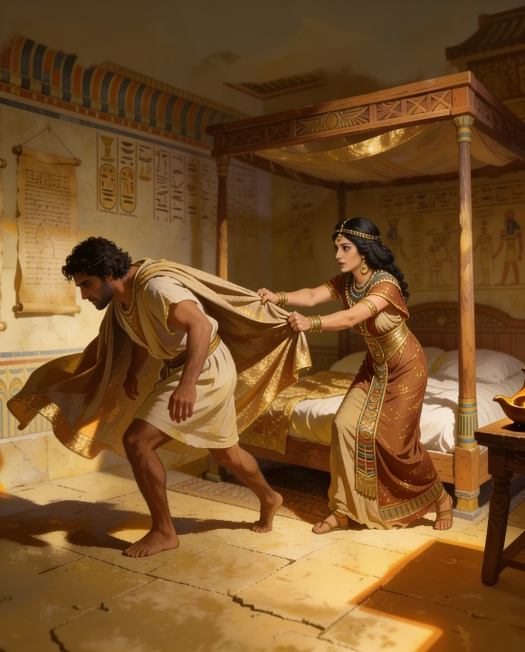
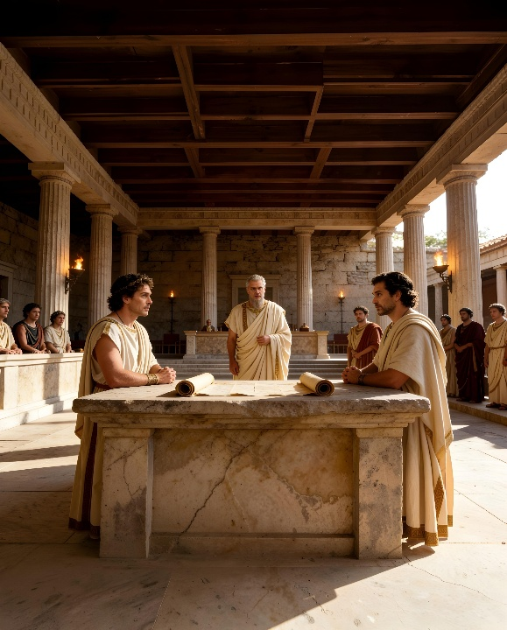
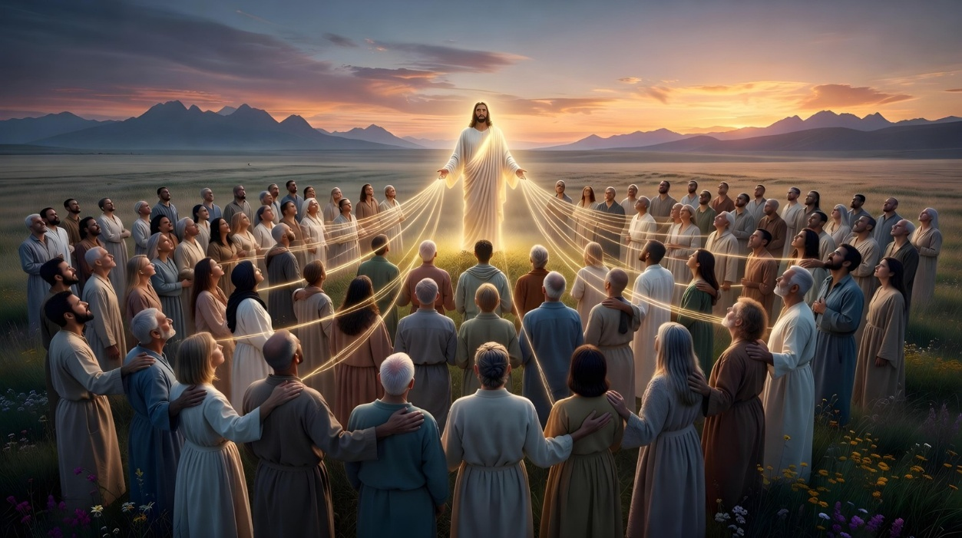
Павле ги посветува петтото до седмото поглавје од Првото послание до Коринтјаните првенствено на обидот да се искорени гревот што длабоко се вкоренил во коринтската црква: сексуалниот неморал.
Овој специфичен грев бил усложнет од други, како што се престапи и измами, извршени меѓу самите верници, кои биле изнесени пред граѓанските судови.
Користејќи јасен и директен јазик, Павле не само што го посочува гревот, туку и предлага решенија за справување со него и спречување на неговото повторување.
Грев во Црквата
Согласен грев
Искоренување на гревот
Справување со внатрешни проблеми
Како да се избегне гревот во Црквата
Храмови на Светиот Дух
Законска сексуалност

Slide 4
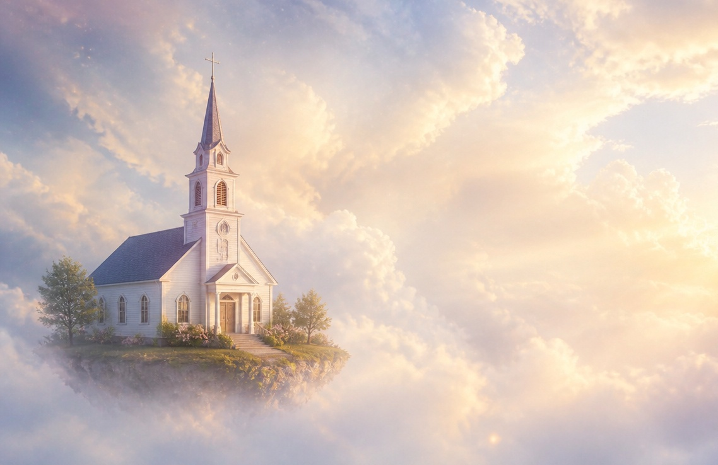
ГРЕВ
ВО ЦРКВАТА

Slide 5

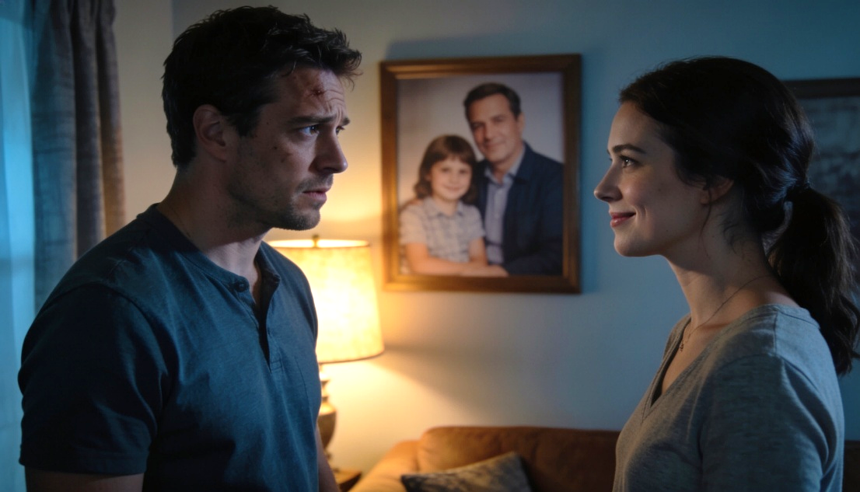
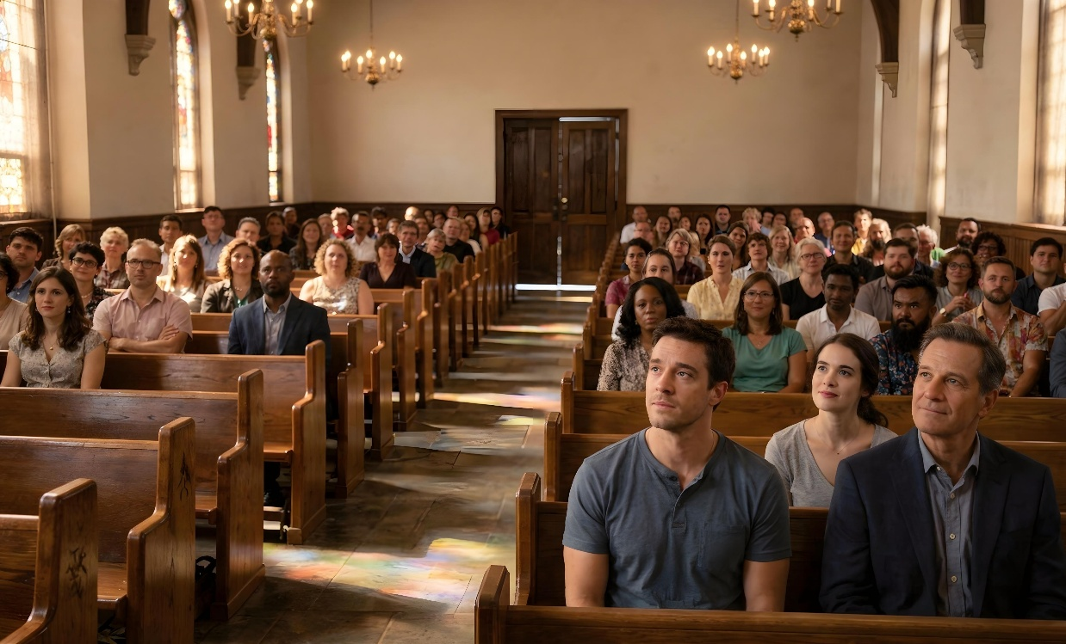
СОГЛАСЕН ГРЕВ
„И се фалиш со ова! Не требаше ли подобро да тагуваш и да го исклучиш од твоето друштво оној што го направил тоа?“ (1. Коринќаните 5:2)
Во коринтската црква имало „случај на сексуален неморал што не се толерира ниту меѓу паганите“ (1 Коринќаните. 5:1)
Постоењето на инцестуозна врска во црквата беше многу сериозно прашање. Но, ситуацијата беше уште полоша затоа што, наместо да создаваат одвратност кај членовите, тие беа горди што го толерираа овој грев (1. Коринќаните 5:2).
Црквата била составена првенствено од незнабошци. Нивната сопствена совест им кажувала дека инцестот не треба да се толерира. Покрај тоа, нивното познавање на Светото писмо ја зацврстувало оваа идеја (Левит 18:8).
Ако им било јасно дека оваа врска е грешна… зошто биле горди на неа (1. Кор. 5:6)? Дали вмешаното семејство имало влијание во црквата? Дали се фалеле дека се црква која ги толерира грешниците?

Slide 6

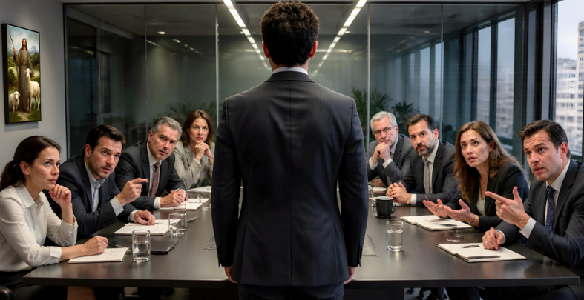
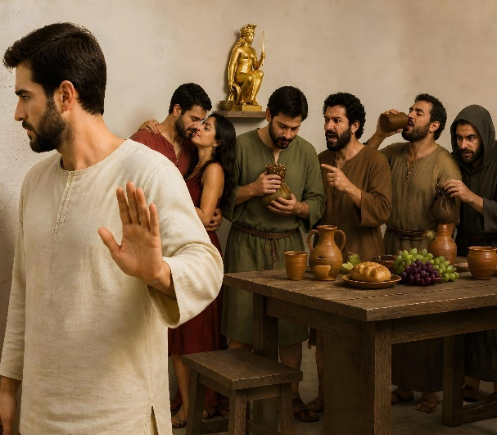
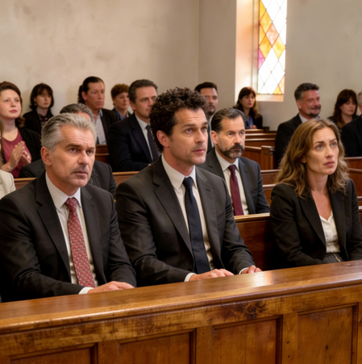
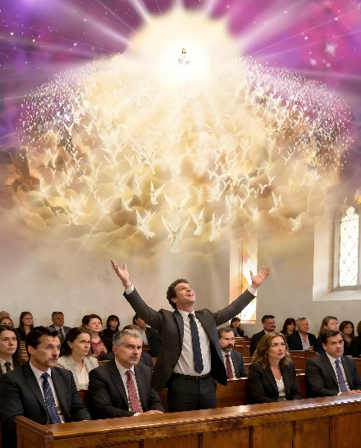
ИСКОРЕНИЕ НА ГРЕВОТ
„Зашто Бог ќе им суди на оние однадвор. Отстранете го злиот од вашата средина.“ (1. Коринќаните 5:13)
Случајот со инцест веќе бил „јавно познат“ (1. Коринќаните 5:1), па затоа морале да се преземат итни мерки за да се спречи оштетување на угледот на црквата. Кои мерки требало да се преземат?
Да се ​​донесе пресуда што ја утврдува, или не ја утврдува, вината на лицето (1. Кор. 5:3)
Не се дружи со грешникот, ниту јаде со него, сè додека тој инсистира да се смета за член на црквата, не сакајќи да го напушти својот грев
(1. Кор. 5:11)
Да го избрка грешникот и да го предаде „на Сатаната“, бидејќи, негувајќи го овој грев, тој доброволно одлучил да се стави под јаремот на Сатана
(1. Кор. 5:2б, 5а, 13б)
Црковната дисциплина (без оглед на тежината на гревот) секогаш мора да има искупителна цел. Грешката на лицето мора да биде јасно ставена на знаење за да може да ја препознае, да се покае и „да биде спасен во денот на Господ Исус“ (1. Коринќаните 5:5).

Slide 7
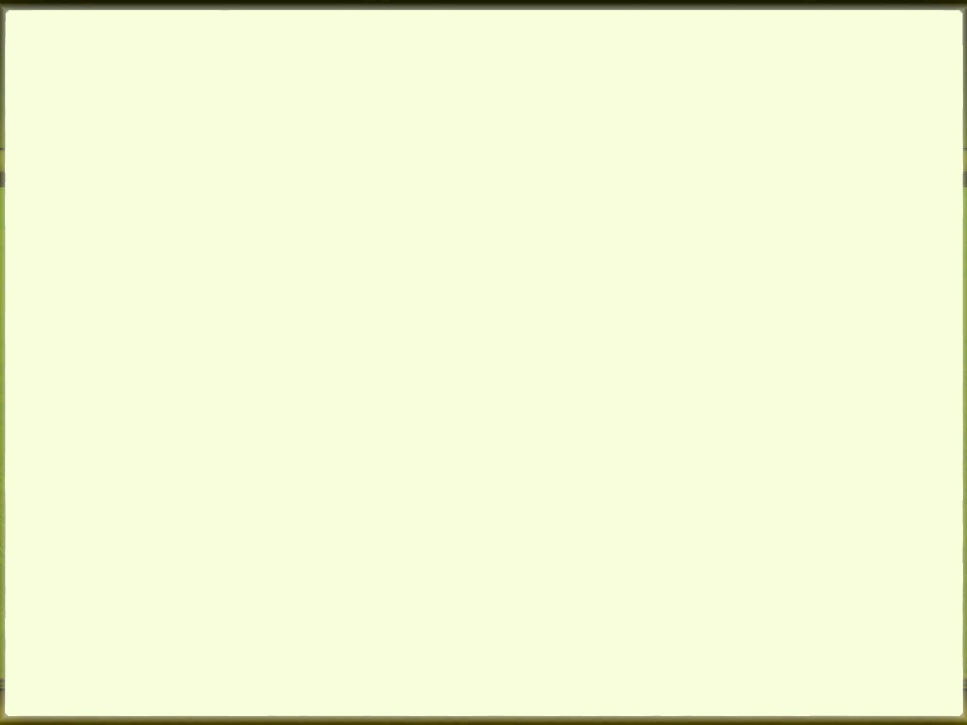
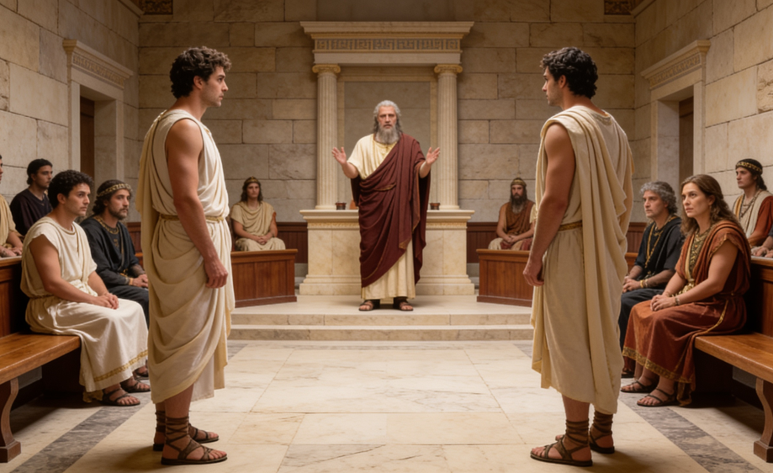

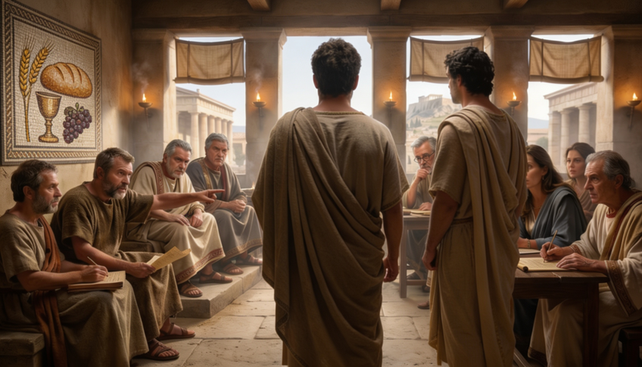


СПРАВУВАЊЕ СО ВНАТРЕШНИ ПРОБЛЕМИ
„Ако некој од вас има спор со друг, како се осмелува да го изнесе пред неверници, наместо да оди кај верниците?“ (1. Коринќаните 6:1)
Откако објаснува како да се реши гревот во црквата, Павле ги прекорува што не ги следат правилните упатства и што ги оставаат споровите меѓу верниците на световните судови (1. Коринќаните 6:1-6). Но, Павле оди подалеку и го напаѓа коренот на проблемот.
Прво, не треба да има несогласувања меѓу членовите на црквата (1. Кор. 6:7а) и, секако, членовите не треба да му наштетат или да го измамат друг член (1. Кор. 6:8)
Второ, браќата мора да бидат спремни да го простат прекршокот (1. Кор. 6:7б).
Трето, ако нема согласност меѓу членовите, црквата мора да суди или да посредува меѓу нив (1. Кор. 6:2).
Освен ако не станува збор за кривично дело (Римјаните 13:1-5), внатрешните црковни проблеми треба да се решаваат интерно.

Slide 8

„Наша задача е да ги знаеме нашите негувани слабости и гревови, кои создаваат духовна темнина и слабост и ја изгаснале нашата прва љубов. Дали е тоа световност? Дали е тоа себичност? Дали е тоа љубовта кон самопочитувањето? Дали е тоа борбата да се биде прв? Дали е тоа сензуалноста што нè оддалечува од Бога? Дали е тоа гревот на николаитите кои ја заменија Божјата благодат со похота? Дали е тоа рамнодушност кон големата светлина? Дали е тоа злоупотребата или злоупотребата на можностите и привилегиите што нè води кон фалбени претензии за религиозна мудрост и знаење, додека нашите животи и карактер се недоследни и неморални? Без разлика што сме негувале и негувале сè додека не стане силно и доминантно, да вложиме решителни напори да бидеме победнички, за да не се изгубиме и да можеме да јадеме од дрвото на животот.“
Е. Г. В. (Ќе примиш моќ, 18 декември)

Slide 9
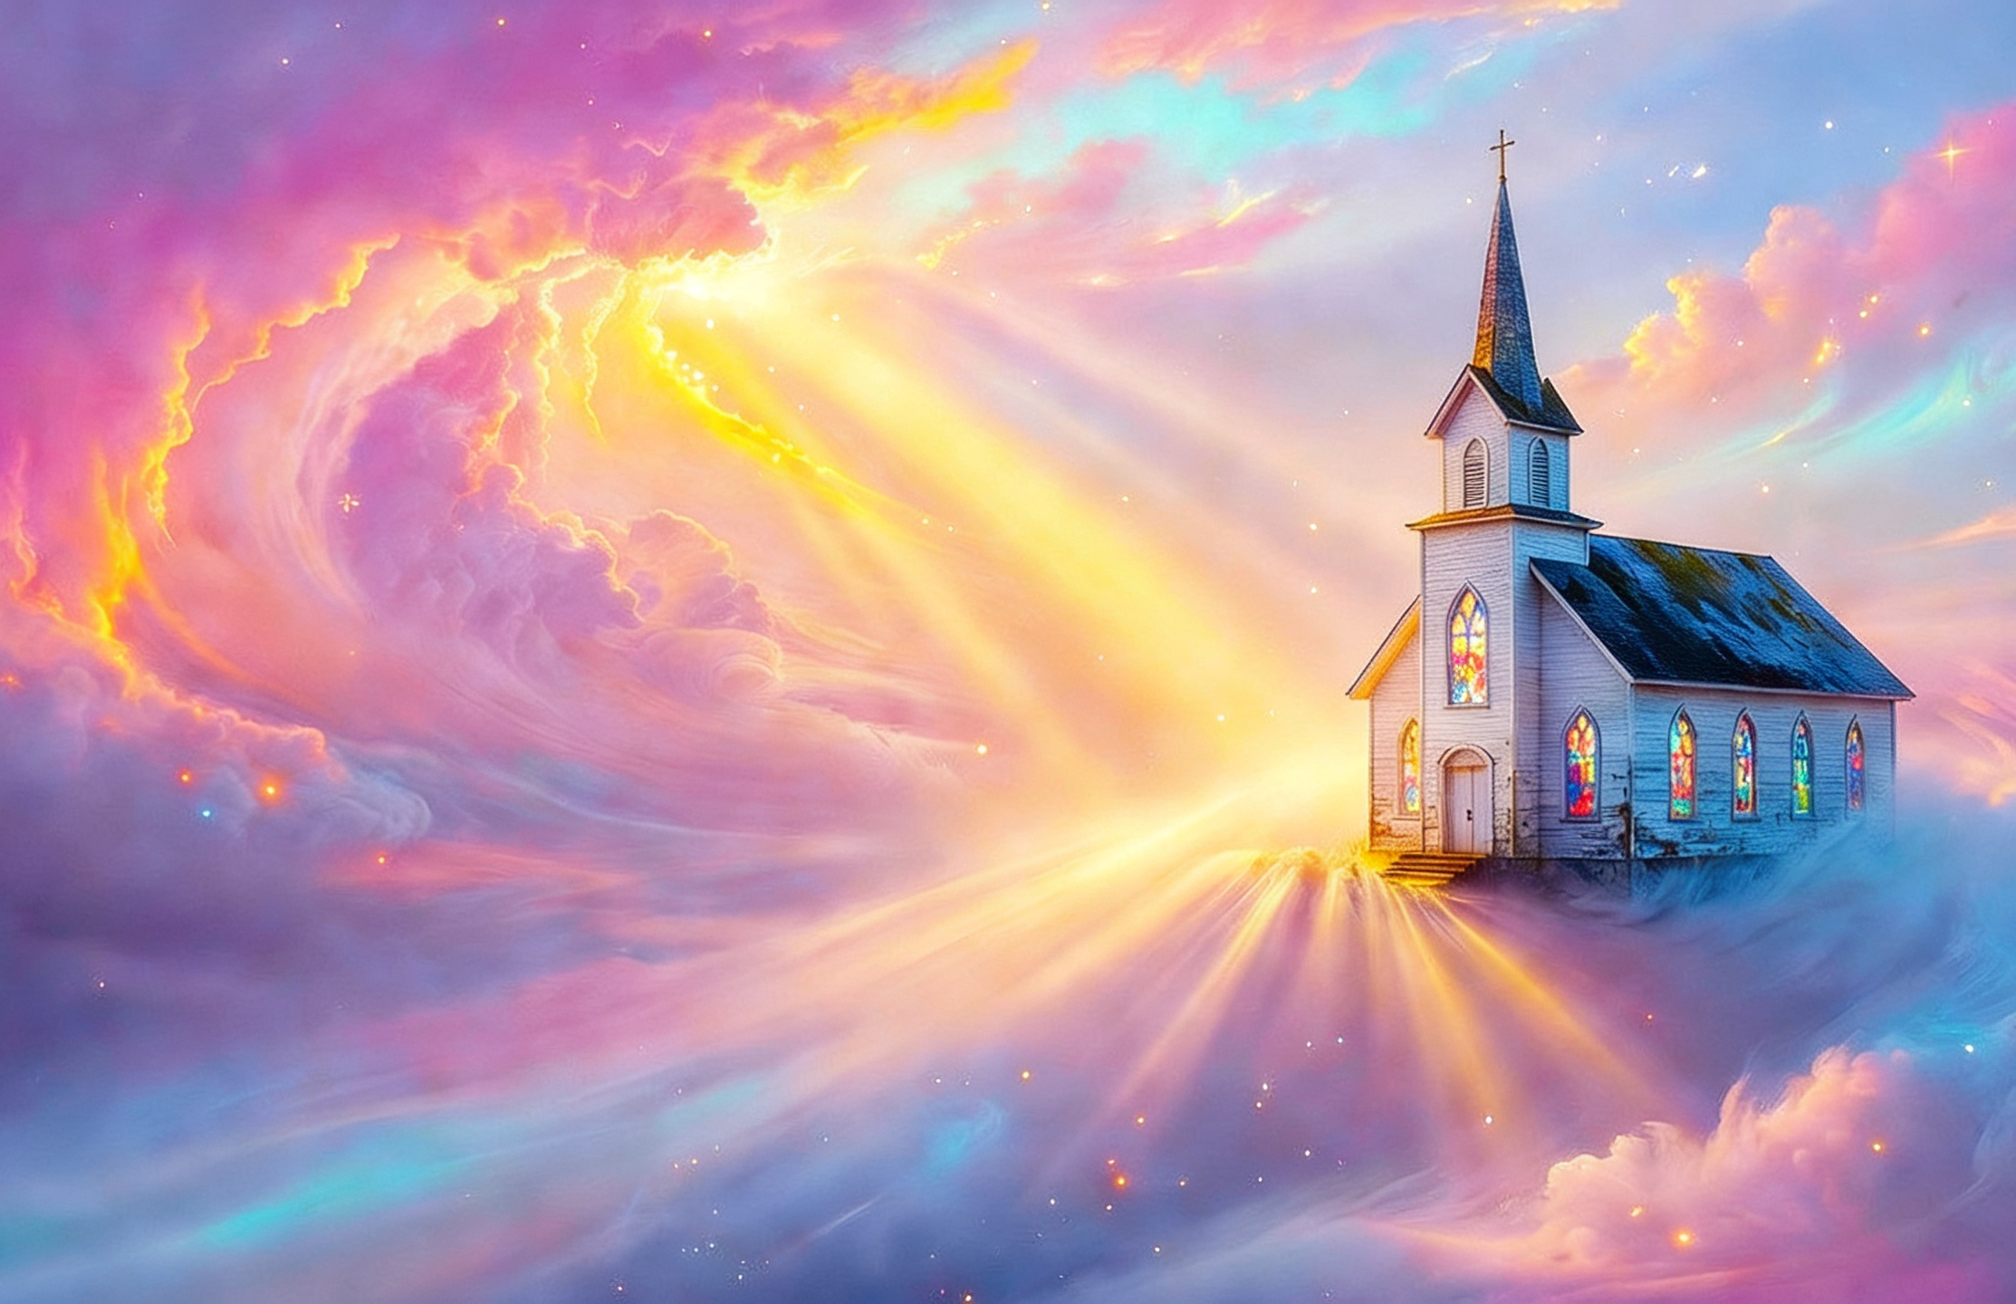
КАКО ДА ГО ИЗБЕГНЕТЕ ГРЕВОТ ВО ЦРКВАТА

Slide 10

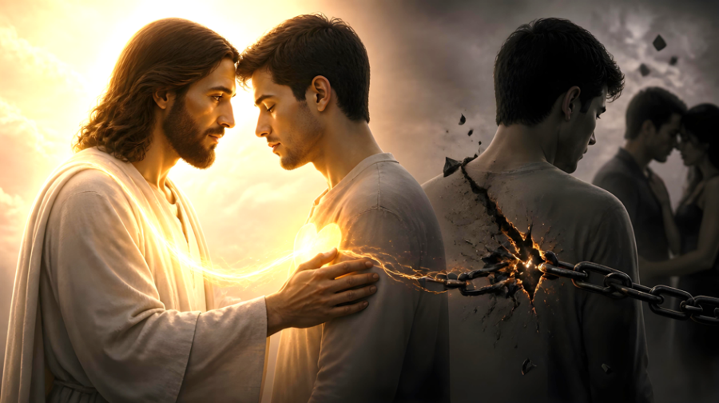
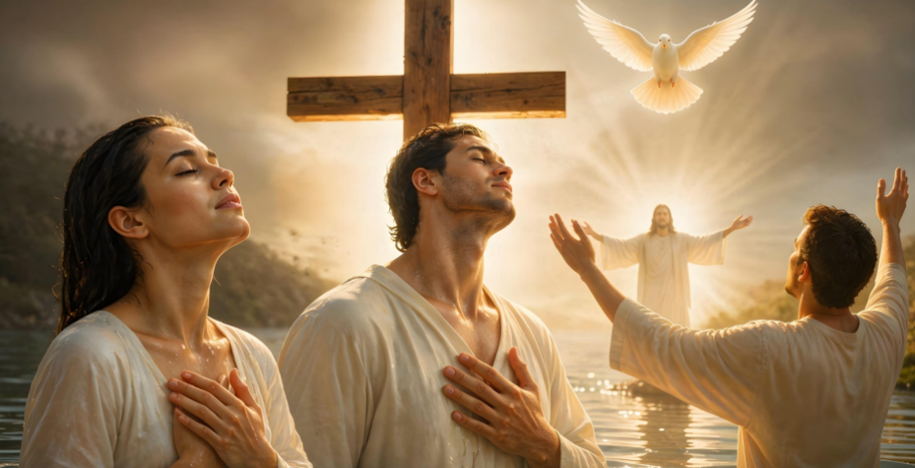
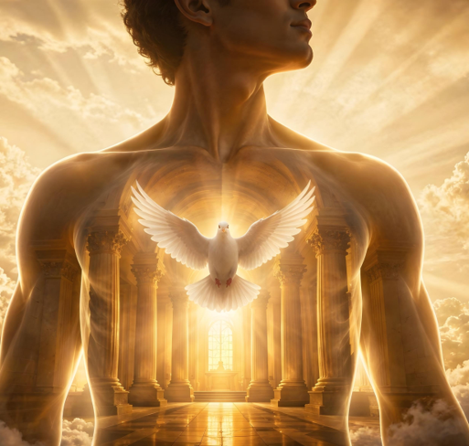
ХРАМОВИ НА СВЕТИОТ ДУХ
„Или не знаете ли дека вашето тело е храм на Светиот Дух, кој е во вас, Кого го примивте од Бога? Не си припаѓате само на себе.“
(1. Коринќаните 6:19)
Откако се осврнува на прашањето за судските спорови, Павле се враќа на главната тема: сексуалниот неморал во црквата. Зошто постоел?
Христијаните се повикани на светост (1. Коринќаните 6:11), и ова треба да го исклучи секој грев. Но, некои тврдеа дека, бидејќи нивните гревови веќе биле простени, тие можеле да прават што сакаат со своите тела. Затоа Павле појаснува дека „телото не е наменето за блуд“ (1. Коринќаните 6:12-13).
Неговиот аргумент: нашите тела се членови Христови. Не можеме да земеме член Христов и да го соединиме со блудница или прељубница (1. Кор. 6:15-18).
Конечно, тоа нè води да размислиме за едно клучно прашање: нашите тела се храмови на Светиот Дух и затоа не се наша сопственост, туку му припаѓаат на Бога (1. Коринќаните 6:19). Бог нè купи со скапоцената крв на својот Син, па затоа мора да го славиме Бога и во нашето тело и во нашиот дух (1. Коринќаните 6:20).

Slide 11


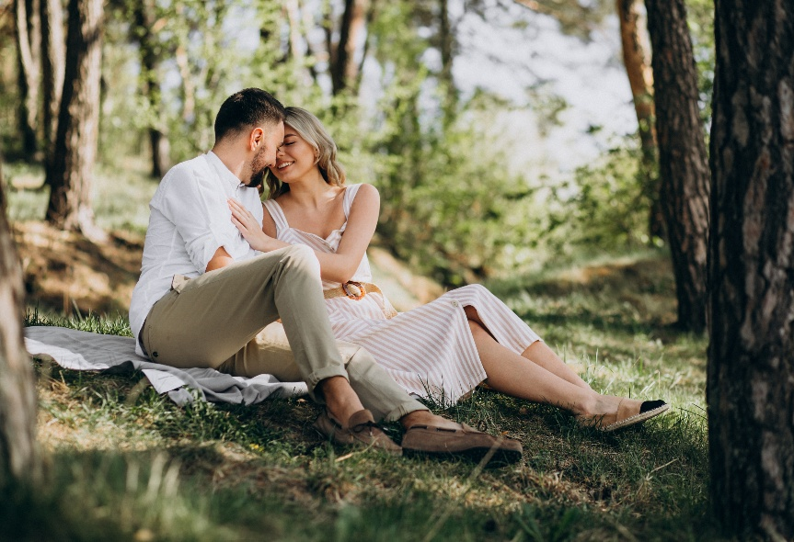
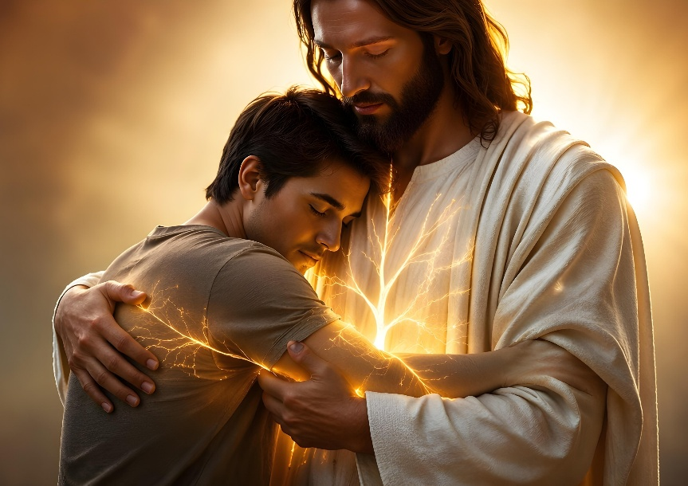
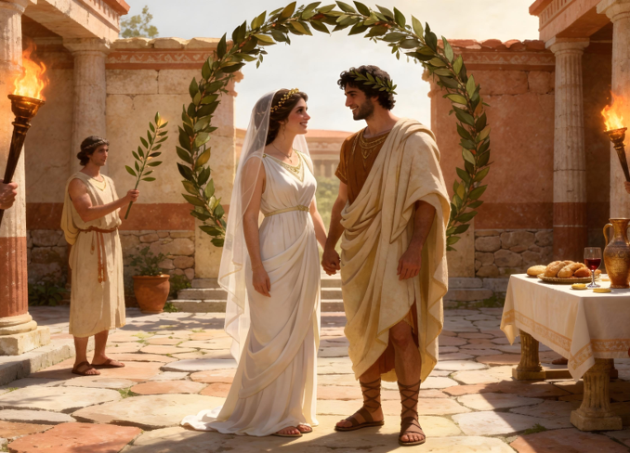
ЛЕГАЛНА СЕКСУАЛНОСТ
„Но, поради раширениот блуд, секој маж нека има своја жена и секоја жена свој маж.“ (1. Коринќаните 7:2)
Со одговарање на некои прашања што ги поставила црквата во Коринт, Павле ни помага да разбереме како можеме да избегаме од сексуалниот неморал (1. Кор. 7:1).
Во основа: венчаните лица треба да уживаат во законска сексуалност со својот сопружник; слободните лица не треба да имаат сексуални односи со никого.
Брачните другари не треба да одбиваат да имаат сексуални односи за да избегнат поттикнување на другиот на можна прељуба (1. Кор. 7:3-5).
Самците со дар на воздржаност можат подобро да ги искористат можностите да му служат на Бога без ограничувања од семејните грижи (1. Кор. 7:6-8, 32-34).
Самците без дар на воздржаност треба да се обидат да стапат во брак за да избегнат искушенија (1. Кор. 7:9).

Slide 12

„Работејќи за оние што грешат, насочете го секое око кон Христос. […] Зборувајте им на оние што грешат за простувачката милост на Спасителот. Охрабрете го грешникот да се покае и да верува во Оној што може да му прости. […] Нека покајанието на грешникот биде прифатено од црквата со благодарно срце. Водете го покајникот од темнината на неверието кон светлината на верата и праведноста. Ставете ја неговата треперлива рака во љубезната рака на Исус. Таквото простување е потврдено на небото.“
Е. Г. В. (Желбата на вековите, стр. 746)

